Slide 1





Genealoginiai šaltiniai
Jolita Kšenavičienė
Varis Sants

Slide 2
Lietuvos valstybės istorijos archyvas
Vilniaus, Seinų, Telšių (Žemaičių) XVIII–XXa. pirmos pusės, Panevėžio, Kauno, Kaišiadorių, Vilkaviškio Romos katalikų vyskupijų bažnyčių 1924–1940 m. bažnytinės krikšto, santuokos ir mirties metrikų knygos,
kitų tradicinių Lietuvos religinių konfesijų (stačiatikių, sentikių, judėjų, evangelikų-reformatų, evangelikų-liuteronų, musulmonų, karaimų) gimimo, santuokos, ištuokos ir mirties metrikų knygos, civilinės metrikacijos įstaigų dokumentai (1940–2007 m.),
Vilniaus gubernijos bajorų deputatų susirinkimo kanceliarijos, Vilniaus ir Kauno gubernijų apskričių bajorų vadovų ir bajorų globos įstaigų, Augustavo gubernijos bajorų vadovo dokumentai,
privačių asmenų, šeimų ir giminių archyvai.

Slide 3
LVIA saugomi XVIII–XX a. pagrindiniai genealoginiai šaltiniai:
Įvairių religinių konfesijų gimimo, santuokos, ištuokos ir mirties metrikų knygos,
Priešvedybinių apklausų knygos,
Parapijiečių sąrašai,
Bajorystės patvirtinimo aktai,
Bajorų šeimų sąrašai,
Dvarų inventoriai,
Revizijų sąrašai,
Gimimo, santuokos, ištuokos, mirties civilinės registracijos įrašai ir kt.

Slide 4
Skaitmenintų ir EAIS (elektroninio archyvo informacinė sistema) prieinamų LVIA fondų apyrašų sąrašas pateikiamas:
http://www.archyvai.lt/lt/skaitmeninimas_1286.html

Slide 5
Lietuvos centriniame valstybės archyve saugomi pagrindiniai XX a. genealoginiai šaltiniai:
Lietuvos Respublikos piliečių vidaus ir užsienio pasai,
Lietuvos Respublikos savanorių, šauktinių, kareivių ir karininkų dokumentai,
Žemės reformos dokumentai,
Mokytojų, mokinių ir studentų asmens bylos,
Priverstiniams darbams į Vokietiją išvežtų asmenų dokumentai,
1942 m. ir 1959 m. gyventojų surašymo dokumentai ir kt.

Slide 6
Lietuvos centriniame valstybės archyve saugomi pagrindiniai XX a. genealogiai šaltiniai
Pasai
Savanorių, šauktinių, kareivių, karininkų dokumentai
Žemės reformos dokumentai
Mokytojų, mokinių, studentų asmens bylos
Priverstiniams darbams į Vokietiją išvežtų asmenų dokumentai
1942-1959 gyventojų surašymo dokumentai

Slide 7
Pavyzdžiai

Slide 8
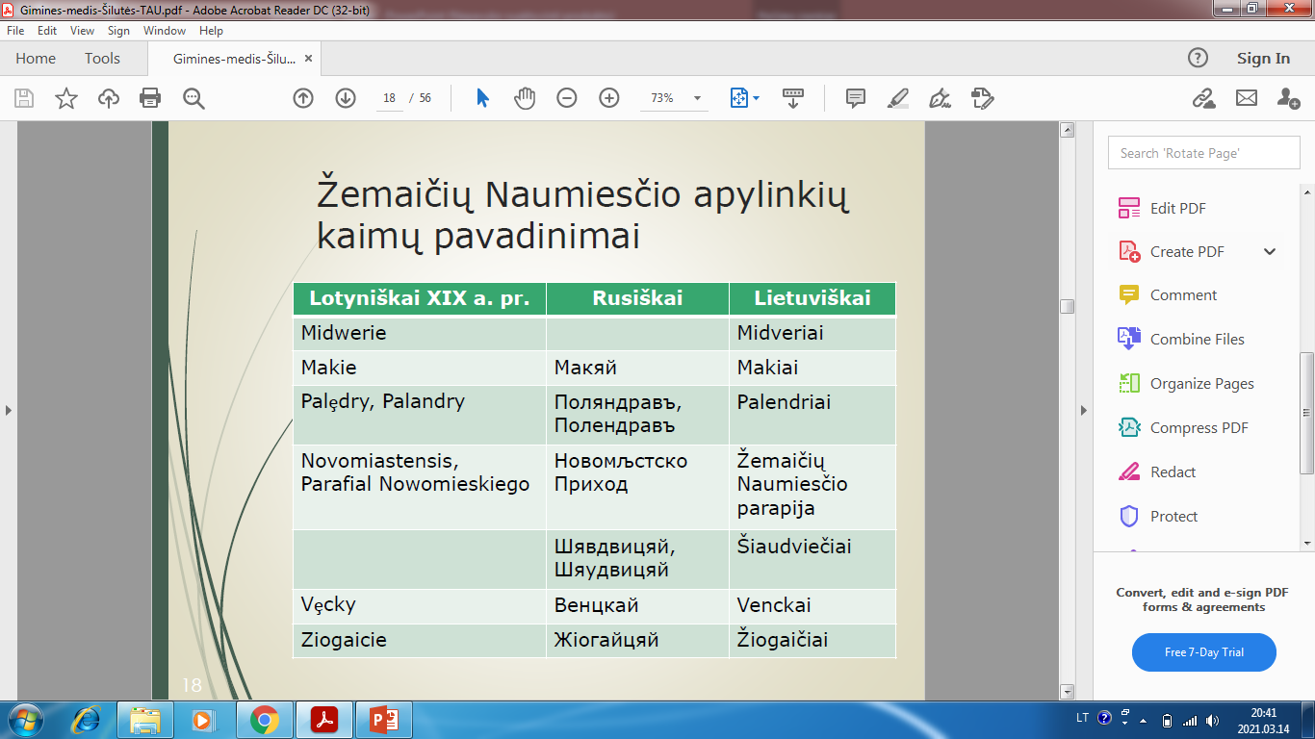
Žemaičių Naumiesčio apylinkių kaimų pavadinimai

Slide 9
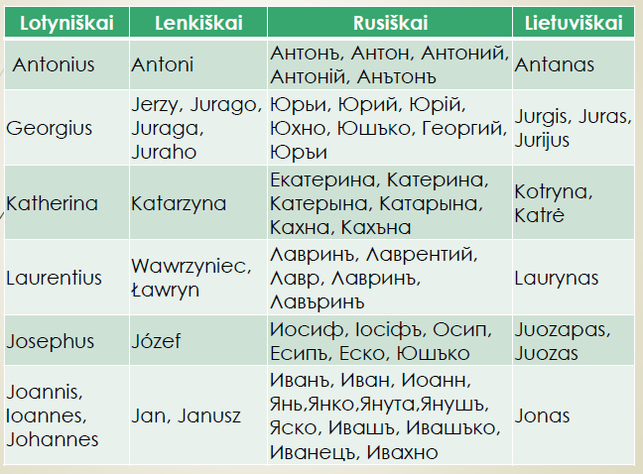
Vardai

Slide 10
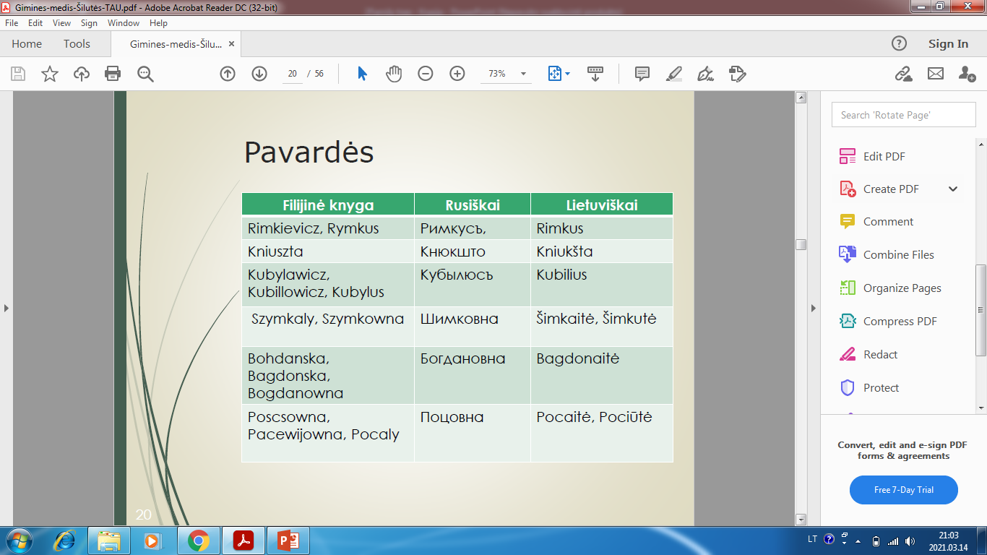
Pavardės

Slide 11
1802 m. Žemaičių Naumiesčio parapijos krikšto įrašai

Slide 12
Žemaičių Naumiesčio 1860 m. krikšto įrašai

Slide 13
Žemaičių Naumiesčio 1849 m. mirties įrašai

